Slide 1
AI时代
石鑫元

Slide 2
目的
聊聊AI时代
百度AI全家桶
AI 设计交互
浅谈Deep Learning

Slide 3
百度AI领域的两大利器
Apollo
DuerOS

Slide 4
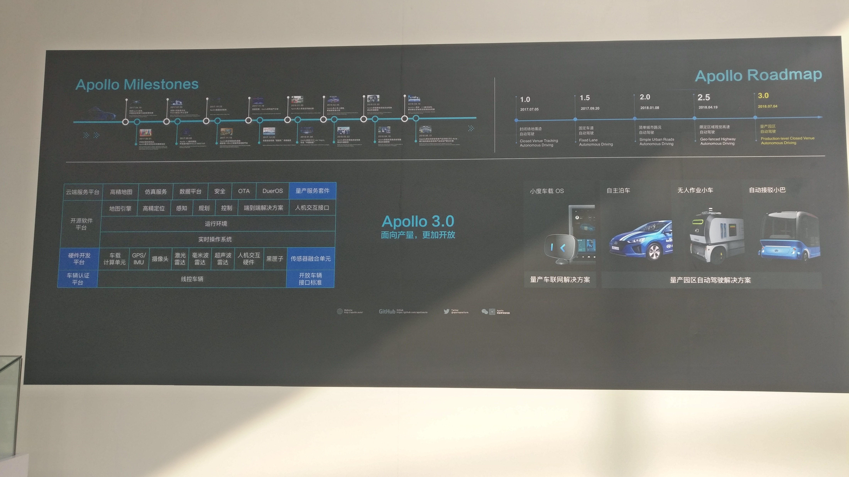

Slide 5
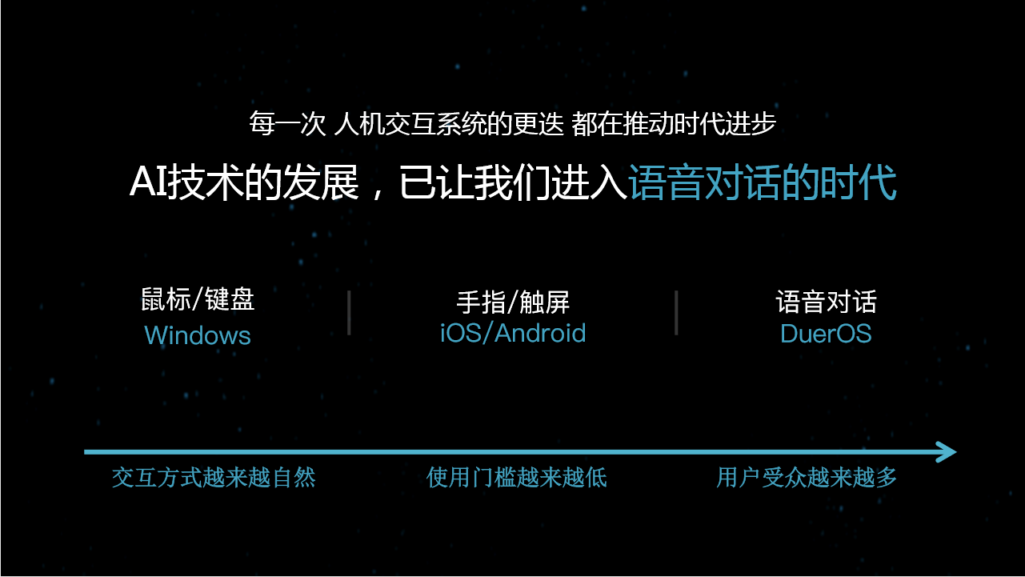

Slide 6


Slide 7
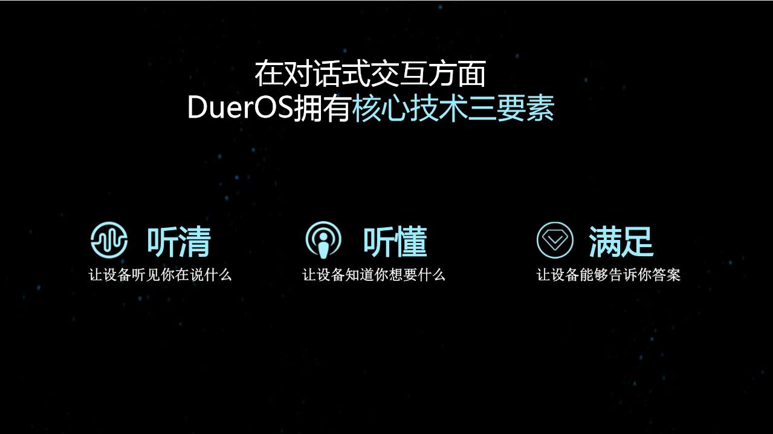

Slide 8
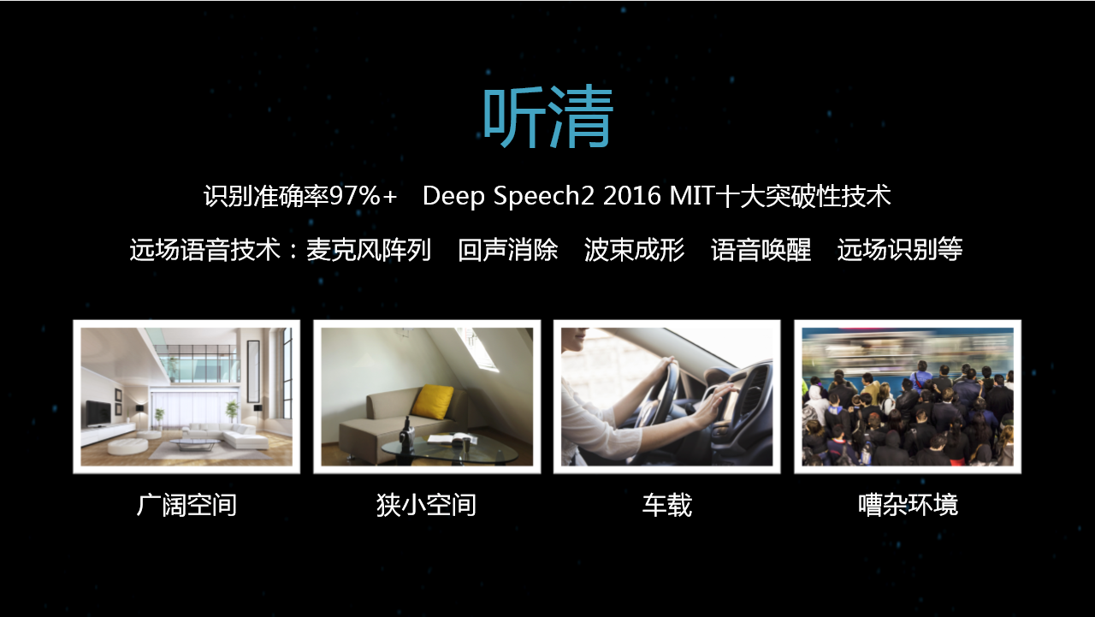

Slide 9
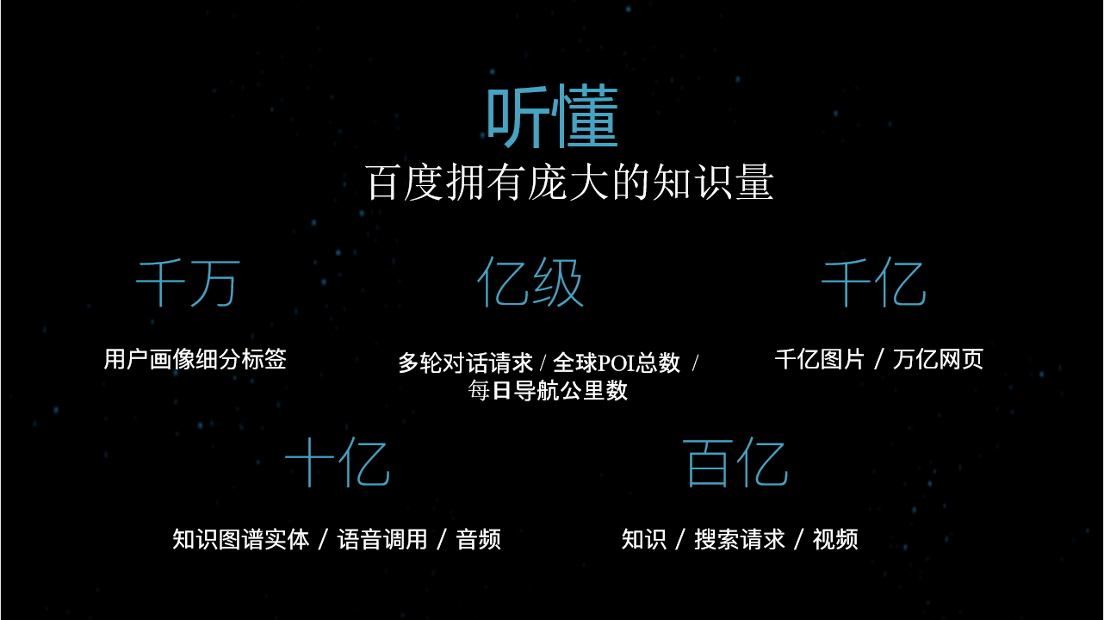

Slide 10
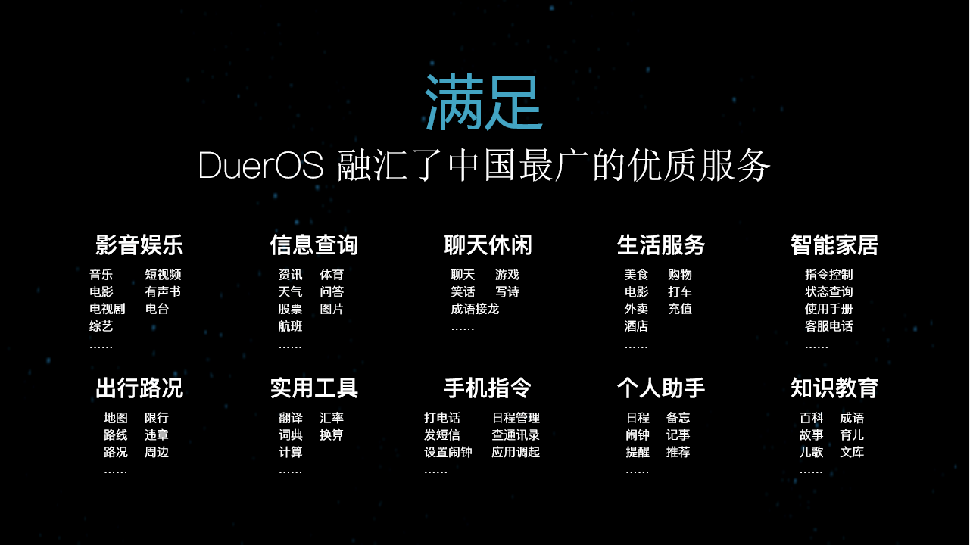

Slide 11
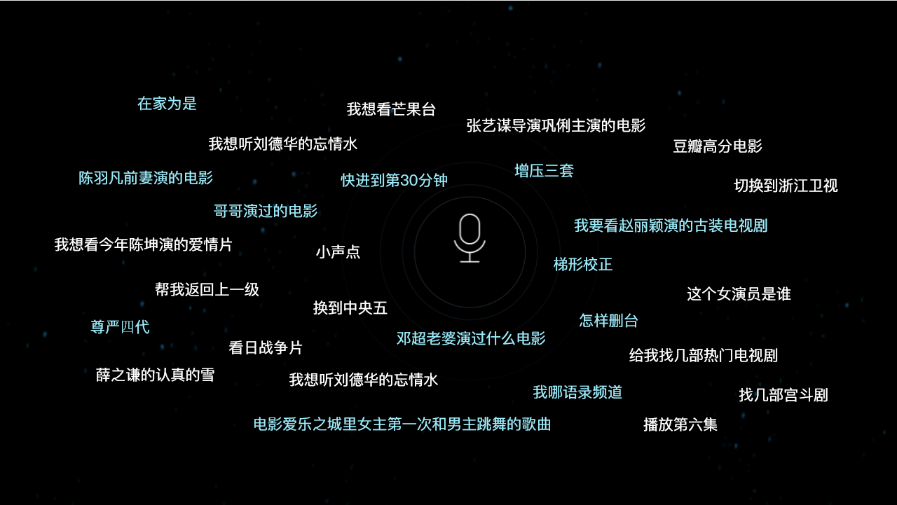

Slide 12
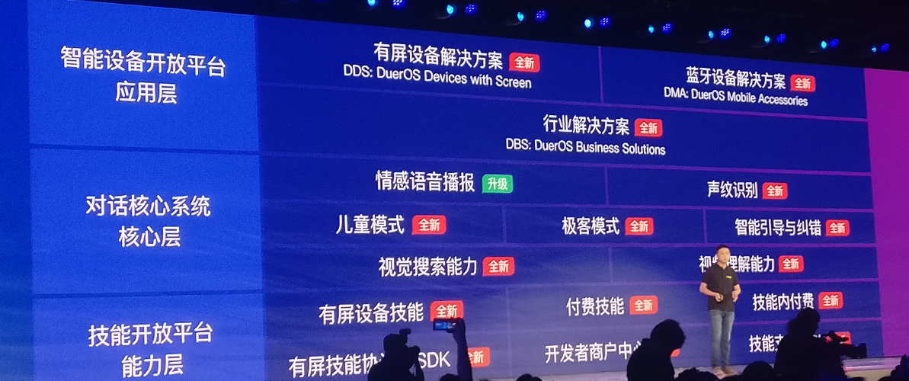
Notes:
听清、听懂、满足

Slide 13
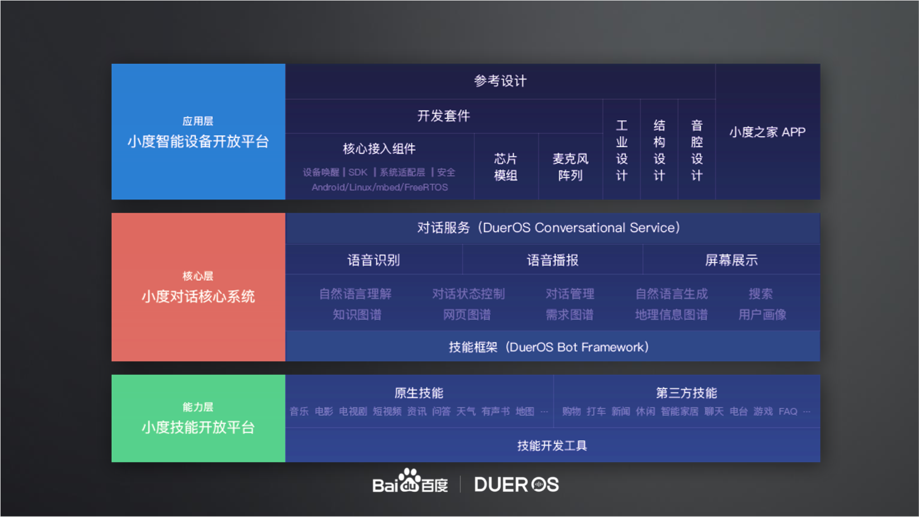

Slide 14
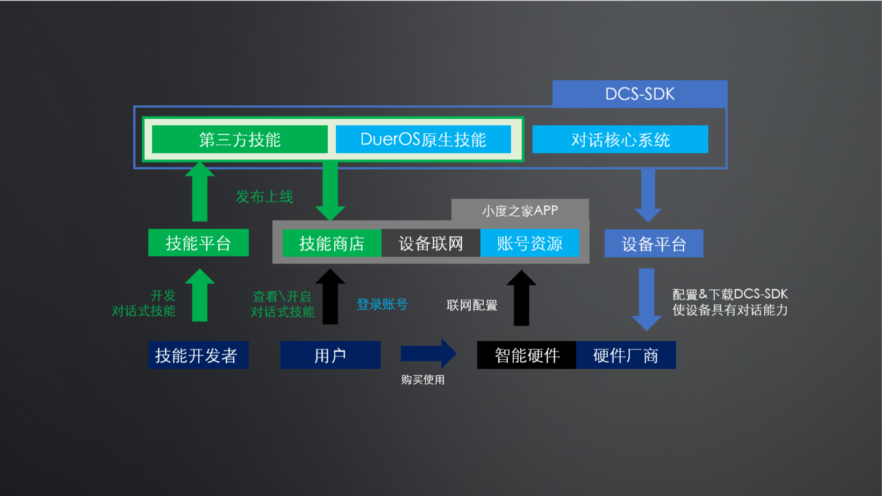

Slide 15
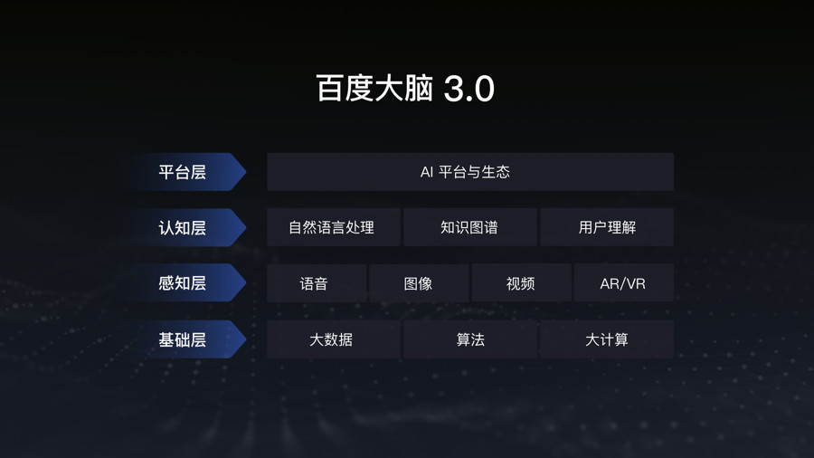

Slide 16
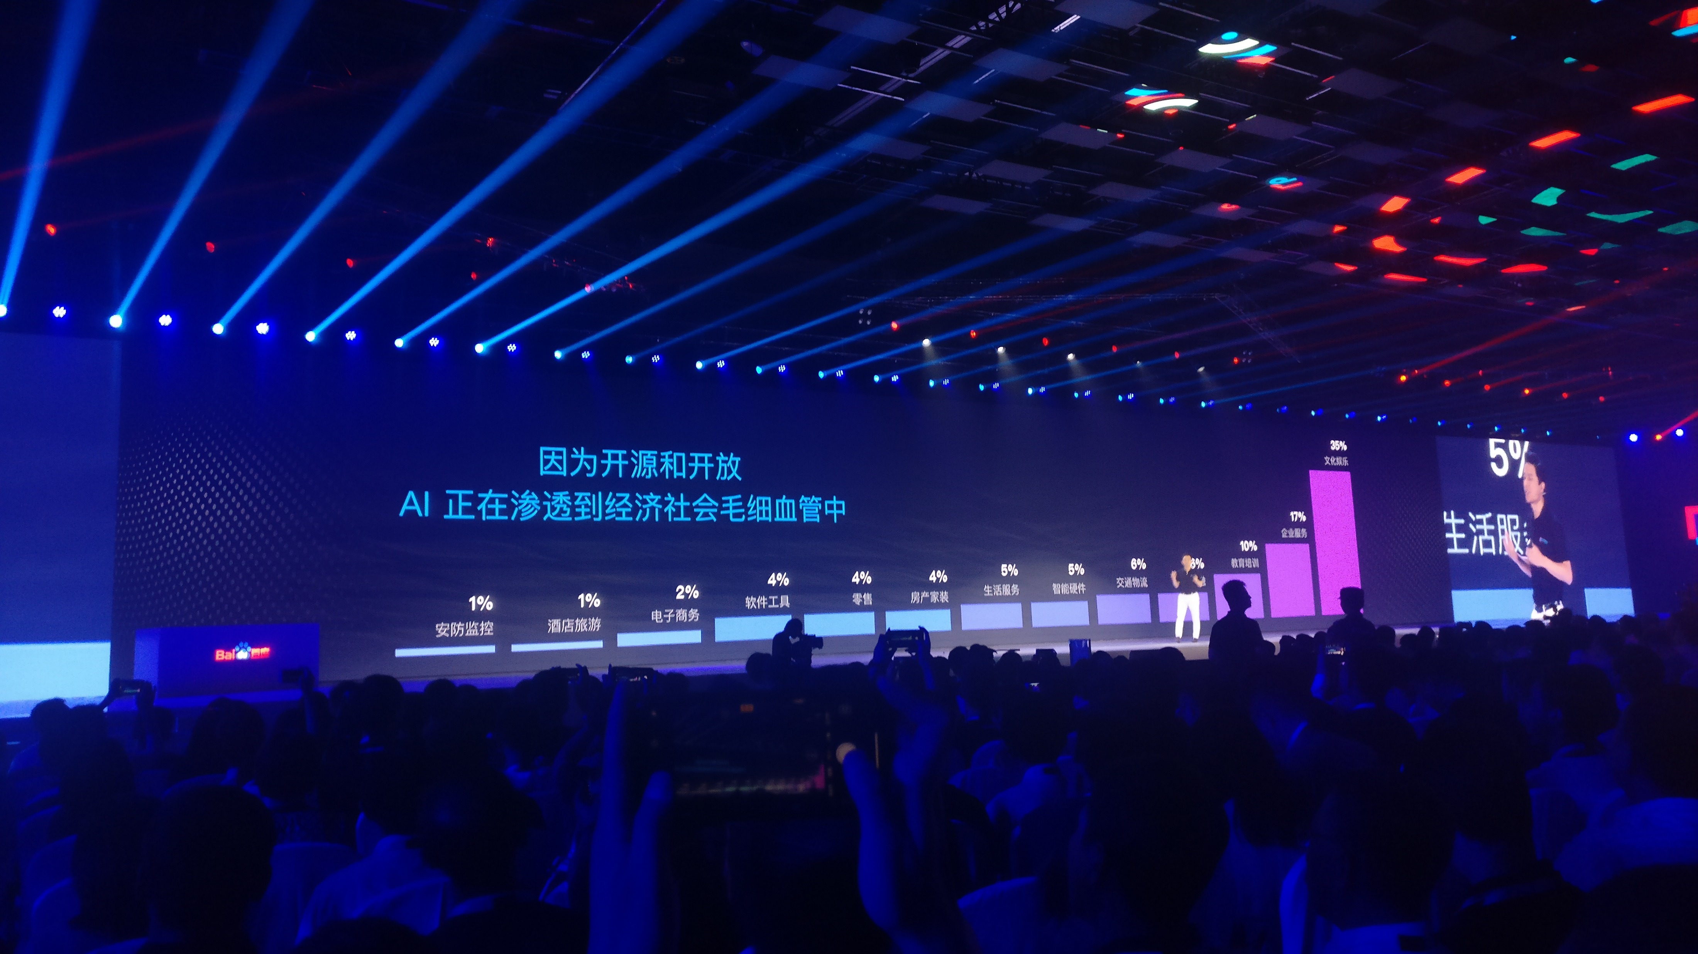

Slide 17
深度学习框架与AI生态
开发者
AI应用
深度学习框架
算力支持

Slide 18
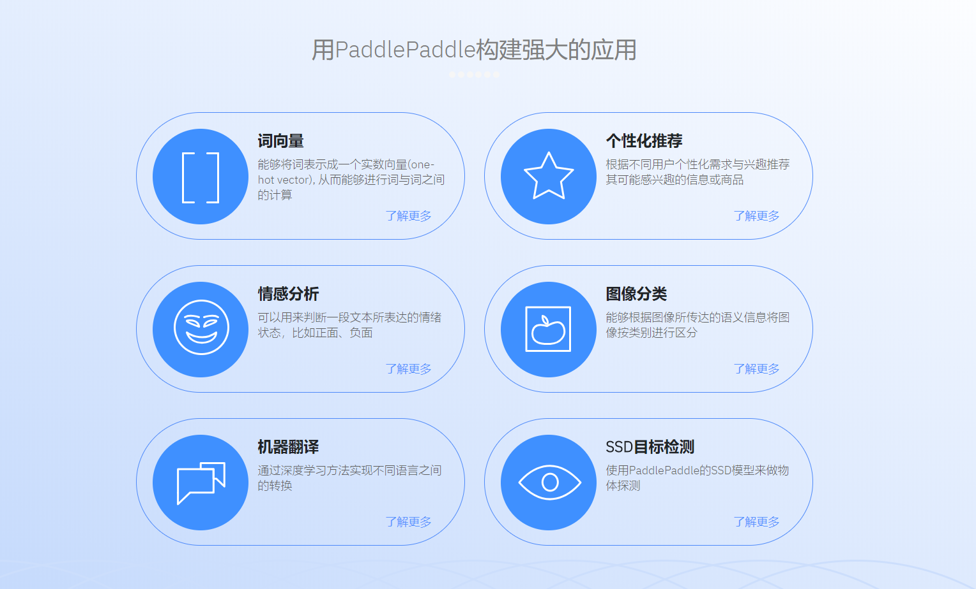

Slide 19
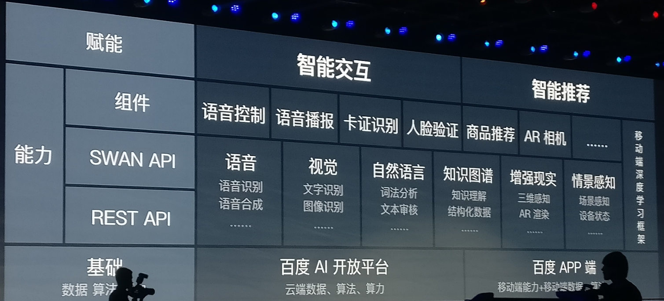

Slide 20
百度的产品与服务
百度语音
语音识别
语音合成
语音唤醒
智能呼叫中心
自然语言
语言处理基础技术
理解与交互技术
文本审核
视觉技术
文字识别
人脸识别
图像审核
图像识别
图像搜索
人体分析
知识图谱
知识理解
知识图谱Schema
增强现实
DuMix AR

Slide 21


Slide 22
重构
对工具的重构
对生产力的重构
对生活的重构
对心理学的重构
Notes:
我们怎样去理解这个世界，我们以什么样的理念去训练AI，我们以什么样的面孔去面对AI。某种意义上也就决定了AI，也就是未来世界以什么样的面孔面对我们自己。
在信息时代，人使用机器的替代一部分的认知劳动，人机互动是虚拟的认知交流，人因工程研究人的认知规律，来优化信息传递。
驾驶或者说车这种工具，所贡献的是一种真实场景切换的能力。当我们把车这种最重要的出行工具，抽象化或无形化，我们看到了“连接”的本质，它连接了我们生活中零零种种的场景点，串联出属于我们每个人的数字时空！
在过去，我们的所有产品设计，都有一个共同点：都是由人所创造的。人类思维能力上限，人类创造多样性的上限，人类不同领域知识合作能力的上限，就是产品设计的上限。而机器拥有庞大的知识，更广阔的带宽。机器可以聚合不同领域的专业知识，可以创造无穷多样性的组合。
移动时代以来，手机、私属设备成为生活娱乐发展的重要载体。移动互联网越发达，人们和环境越割裂。人们被那块小小的屏幕深深的吸引不能自拔。而AI时代，建立在自然语言，视觉识别基础上的交互界面，我们将可以不再需要依赖那块屏幕。可以更多的和家人在一起。在这个过程中，我们的DuerOS，正在用“智能型对话交互设计”让我们逐步清晰的看到了未来生活的样子。
艺术、设计、交互、体验、所有感知类学科的尽头，都是心理学。AI会以新物种的姿态进入我们的空间。人类知道自己的边界在哪里，能够预测自身10年后什么样子。但在很长的一段时间里，人类都将不清楚AI的边界在哪里。和一个比我们聪明百倍，学习能力千倍的伙伴共同生活和竞赛。我们需要逐渐习惯。

Slide 23
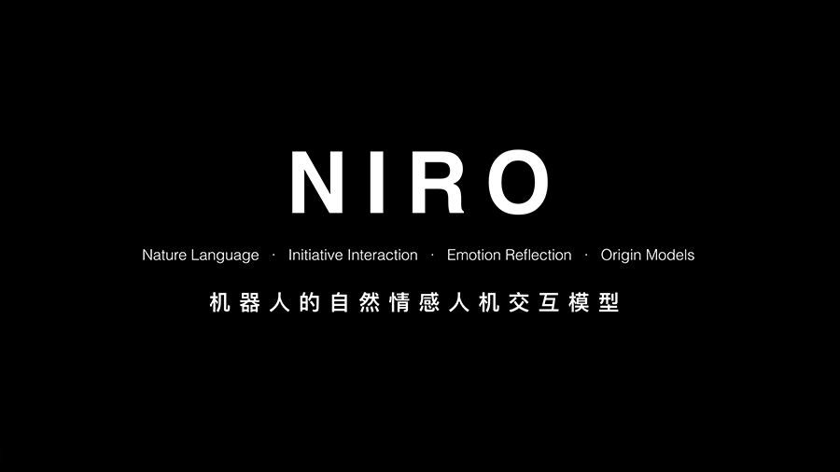


Slide 24
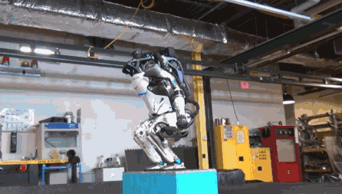

Slide 25
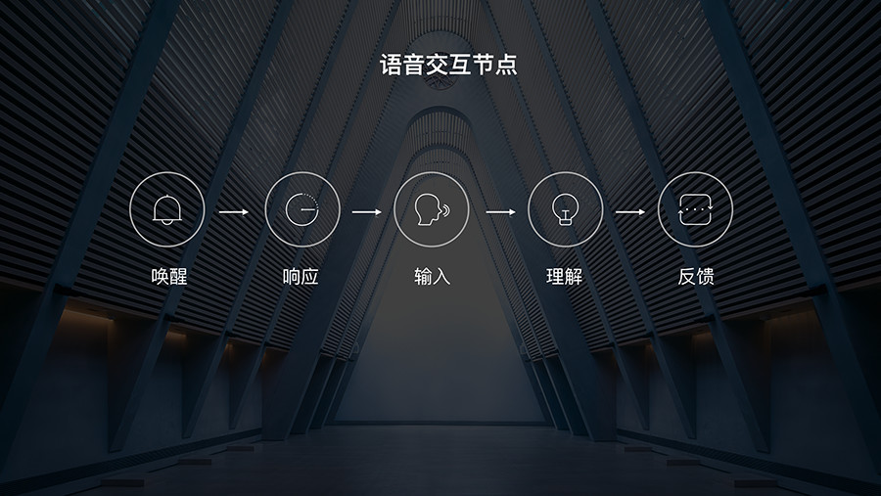

Slide 26
机器人的人机交互体验重构 —— NIRO
机器人与人的交互目前存在三方面的问题
“不够自然的语音交互”
“机器人不关注用户的情感”
“不够主动”
Notes:
### 机器人与人的交互目前存在三方面的问题
“不够自然的语音交互”
对话，唤醒
“机器人不关注用户的情感”
当用户和产品交互时，产品越具备人的特征，人越倾向于输出他的情感，人类具备6种基本情绪和27种丰富情感，而目前无论你处于什么情绪，机器人永远给出唯一答案。
“不够主动”
调研有85%的用户对机器的主动交流有明确期待，且在用户体验上会带来明显的体验增益。
已经逐步使得用户失去了与机器人互动的信心，使得机器人失去了吸引力，成为了阻碍服务发展的重要因素。

Slide 27
机器人的人机交互体验重构 —— NIRO
机器人 自然语言交互模型
人与人的交流有远场和近场两个场景
远场 —— 通常会喊对方的名字开始交流
- 语音唤醒、麦克风阵列
近场 —— 往往直接开始对话
距离检测 —— 激光或双目摄像头
人脸锁定 —— 交互对象
唇动检测 —— 环境嘈杂造成的误输入问题
Notes:
人与人的交流有远场和近场两个场景
1. 远场——通常会喊对方的名字开始交流
- 语音唤醒、麦克风阵列
近场——往往直接开始对话
- 距离检测 —— 激光或双目摄像头
- 人脸锁定 —— 交互对象
- 唇动检测 —— 环境嘈杂造成的误输入问题

Slide 28
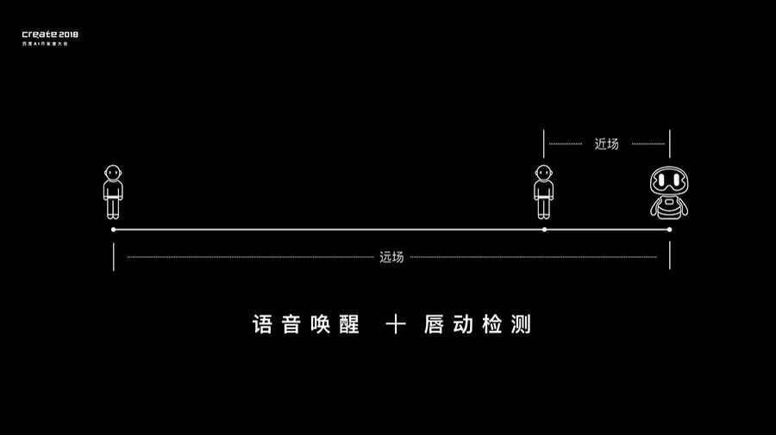

Slide 29
机器人的人机交互体验重构 —— NIRO
机器人 人类情绪应对模型
IQ飞速的涨，EQ却最重要
人脸数据进行识别 东方人的表达情绪通常比较含蓄
带有情绪的输出指令
负向情绪的调节
人的6种基本情绪和27种丰富情感
情感应对模型，包含识别层，策略层和表现层
Notes:
2. IQ飞速的涨，EQ却最重要
1. 人脸数据进行识别 东方人的表达情绪通常比较含蓄
2. 带有情绪的输出指令
3. 负向情绪的调节
4. 人的6种基本情绪和27种丰富情感
5. 情感应对模型，包含识别层，策略层和表现层

Slide 30
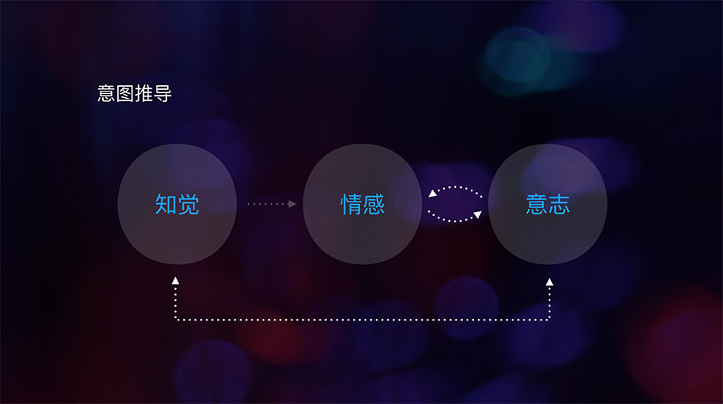

Slide 31
机器人的人机交互体验重构 —— NIRO
机器人 主动交流交互模型
情境识别
隐私被侵犯 —— 不适合主动交流
过分的主动交流是一种干扰
完全不主动则丧失了他的智能程度和吸引力
所以说主动交流必须回答三个问题:
在什么场景下，主动到什么程度和用什么方式。
Notes:
人与人的交流有远场和近场两个场景
1. 远场——通常会喊对方的名字开始交流
- 语音唤醒、麦克风阵列
近场——往往直接开始对话
- 距离检测 —— 激光或双目摄像头
- 人脸锁定 —— 交互对象
- 唇动检测 —— 环境嘈杂造成的误输入问题

Slide 32
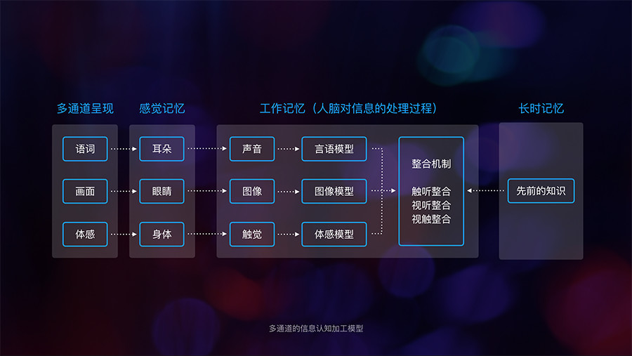

Slide 33
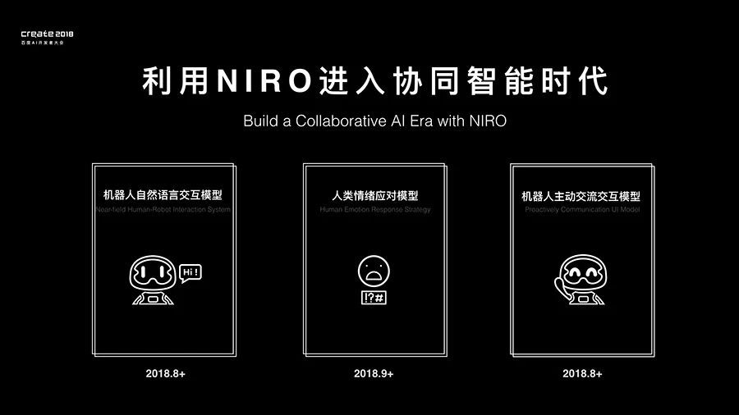

Slide 34
Deep Learning
人工智能
机器学习
深度学习

Slide 35
AI预测
例如： 预测世界杯
AI 预测就是机器按照一定的算法
从数据中自动学习规律
并利用这个规律对未来进行预测
逻辑回归
支持向量机
随机森林
神经网络
Notes:
相关因素多且复杂，样本少，可预测性弱
AI 预测就是机器按照一定的算法
从数据中自动学习规律
并利用这个规律对未来进行预测
AI的归纳和推理
逻辑回归
支持向量机
随机森林
神经网络

Slide 36
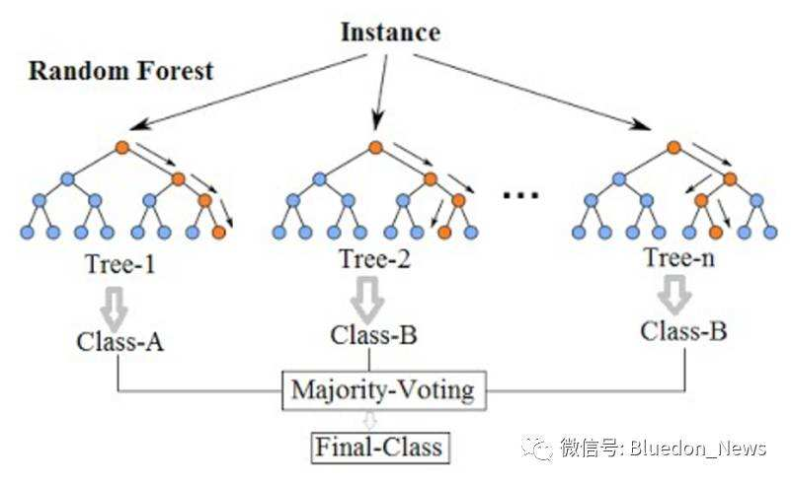
Notes:
本次世界杯中 高盛、微软 采用的随机森林
随机森林
利用多棵决策树对样本进行训练，
并进行训练和判别决策树将目标变量进行分解、分解出来的自变量
成为新的目标变量继续分解的建模过程

Slide 37
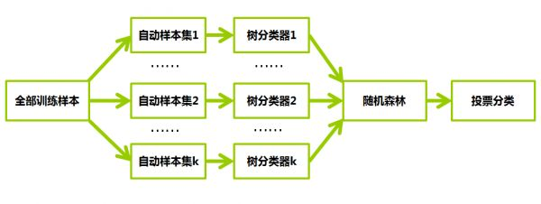

Slide 38
一个女孩的母亲要给闺女介绍男朋友，有这样的对话：
女儿：多大年纪了？
母亲：26.
女儿：长得帅不帅呢？
母亲：挺帅的。
女儿：收入如何？
母亲：不算很高，中等情况。
女儿：是公务员不？
母亲：是，在税务局上班呢。
女儿：那好，我和他约个时间见见吧。
Notes:
决策树的分类思想。
这个女孩的决策过程就是一个典型的决策树分类过程（类别：见，不见）。
相当于通过年龄、长相、收入、是否是公务员来决定是否与这个男人见面。
假设这个女孩对潜在男友的要求是：30岁以下、长相中等以上并且是高收入或者中等以上收入的公务员，
女孩的决策逻辑：

Slide 39
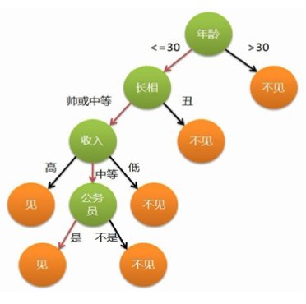
Notes:
决策树的分类思想。
这个女孩的决策过程就是一个典型的决策树分类过程（类别：见，不见）。
相当于通过年龄、长相、收入、是否是公务员来决定是否与这个男人见面。
假设这个女孩对潜在男友的要求是：30岁以下、长相中等以上并且是高收入或者中等以上收入的公务员，
女孩的决策逻辑：
基本思想是
以信息熵为度量构造一棵熵值下降最快的树，树不断构建的过程也就是熵不断下降的过程。而其中节点的具体特征选择取决于哪个特征在当前节点的熵下降最快

Slide 40
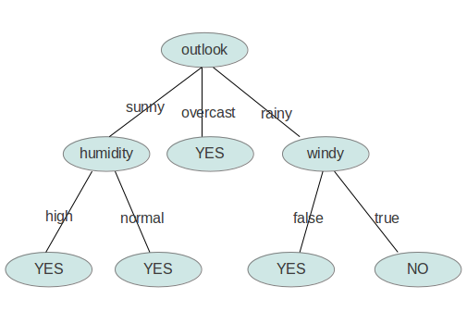
Notes:
实际生活中，对于是否出去玩，我们会考察多种因素：天气、温度、湿度等；
多次决策行为（每一行代表一次决策）。
可以知道，有很多个决策树可以被画出来，
但是肯定有一个决策树优于任何其他的。那么到底哪个决策树才是最好的呢？这是第一个值得讨论的问题：怎样的决策树才是最好的，选择的规则是什么？
以信息熵为度量构造一棵熵值下降最快的树，树不断构建的过程也就是熵不断下降的过程。而其中节点的具体特征选择取决于哪个特征在当前节点的熵下降最快

Slide 41
决策树
一种树形结构
每一个内部节点表示在一个特征（属性）上的测试
每个分支代表一个测试输出，每个叶子节点代表一种类别。
决策树的生成算法--ID3、C4.5、CART
Bagging方法
Notes:
决策树学习是一种归纳学习，从一堆数据中归纳出一个学习模型出来。
决策树学习采用的是自顶向下的递归学习，
基本思想是
以信息熵为度量构造一棵熵值下降最快的树，树不断构建的过程也就是熵不断下降的过程。而其中节点的具体特征选择取决于哪个特征在当前节点的熵下降最快
决策树的决策过程实质上是贪心法，
在每一步的时候都选择当前状态下的最优解，一直走下去。 贪心法 不能保证 最终结果是全局最优的，这也是决策树的缺陷之一，有可能会导致过拟合的问题
只要给定一个随机变量P，我们就可以求得该随机变量的熵 经验熵与经验条件熵

Slide 42
随机森林(Random Forest)
一种树形结构从样本集合中使用Boostrap采样选出n个样本；
从所有特征（属性）中随机选择k个特征（属性），选择最佳分类特征（属性）作为节点建立CART决策树(也可以是ID3、C4.5)；
重复上面两步骤 m次，即建立了m棵CART决策树；
这m个CART形成随机森林，通过投票表决结果，决定数据属于哪一类。
一种类别。
Notes:
决策树学习是一种归纳学习，从一堆数据中归纳出一个学习模型出来。
决策树学习采用的是自顶向下的递归学习，
基本思想是
以信息熵为度量构造一棵熵值下降最快的树，树不断构建的过程也就是熵不断下降的过程。而其中节点的具体特征选择取决于哪个特征在当前节点的熵下降最快
决策树的决策过程实质上是贪心法，
在每一步的时候都选择当前状态下的最优解，一直走下去。 贪心法 不能保证 最终结果是全局最优的，这也是决策树的缺陷之一，有可能会导致过拟合的问题
只要给定一个随机变量P，我们就可以求得该随机变量的熵 经验熵与经验条件熵

Slide 43
机器学习
基础： 概率论和统计学
在不直接针对问题进行编程的情况下，赋予计算机学习能力的一个研究领域。
对于某类任务T和性能度量P，如果一个计算机程序在T上以P衡量的性能随着经验E而自我完善，那么我们称这个计算机程序在从经验E学习
Notes:
通俗而言，是向 机器输入 数据和答案， 最终获得方法的过程，是面向工程的方向，并且可以解决实际问题，借助学习创造力的机器达成智能解决方案。
概率论是通过本质看现象
统计学是透过现象看本质
在不直接针对问题进行编程的情况下，赋予计算机学习能力的一个研究领域。
对于某类任务T和性能度量P，如果一个计算机程序在T上以P衡量的性能随着经验E而自我完善，那么我们称这个计算机程序在从经验E学习

Slide 44
机器学习 应用流程
点击率预估模型 T
样本获取 E
特征抽取
模型训练
模型评估 P
线上预测

Slide 45
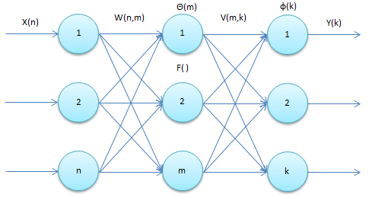

Slide 46
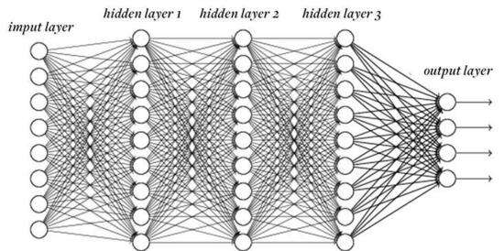
Notes:
人工神经网络表示一类机器学习的模型，最初是受到了哺乳动物中央神经系统研究的启发。网络由相互连接的分层组织的神经元组成，这些神经元在达到一定条件时就会互相交换信息（专业术语是激发（fire））。最初的研究开始于20世纪50年代后期，当时引入了感知机（Perceptron）模型。感知机是一个可以实现简单操作的两层网络，并在20世纪60年代后期引入反向传播算法（backpropagation algorithm）后得到进一步扩展，用于高效的多层网络的训练。有些研究认为这些技术起源可以追溯到比通常引述的更早的时候。直到20世纪80年代，人们才对神经网络进行了大量的学术研究，那时其他更简单的方法正变得更加有用。然后，由于G.Hinton提出的快速学习算法，以及2011年前后引入GPU后使大量数值计算成为可能，开始再度出现了神经网络研究的热潮。这些进展打开了现代深度学习的大门。深度学习是以一定数量网络层的神经元为标志的神经网络，它可以基于渐进的层级抽象学习相当复杂的模型。几年前，3～5层的网络就是深度的，而现在的深度网络已经是指100～200层。这种渐进式抽象的学习模型，模仿了历经几百万年演化的人类大脑的视觉模型。人类大脑视觉系统由不同的层组成。我们人眼关联的大脑区域叫作初级视觉皮层V1，它位于大脑后下方。视觉皮层为多数哺乳动物所共有，它承担着感知和区分视觉定位、空间频率以及色彩等方面的基本属性和微小变化的角色。据估计，初级视觉层包含了1亿4000万个神经元，以及100亿个神经元之间的连接。V1层随后和其他视觉皮层V2、V3、V4、V5和V6连接，以进一步处理更复杂的图像信息，并识别更复杂的视觉元素，如形状、面部、动物等。这种分层组织是1亿年间无数次尝试的结果。据估计，人类大脑包含大约160亿个脑皮质神经细胞，其中10%～25%是负责视觉信息处理的。深度学习就是从人类大脑视觉系统的层次结构中获得了启发，前面的人工神经网络层负责学习图像基本信息，更深的网络层负责学习更复杂的概念。

Slide 47
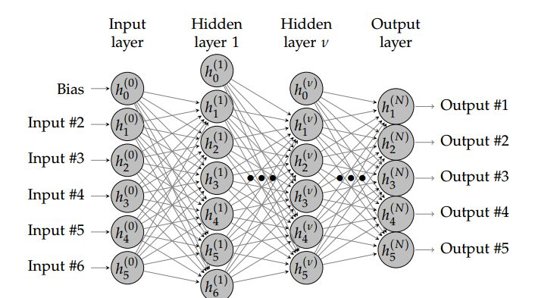
Notes:
人工神经网络表示一类机器学习的模型，最初是受到了哺乳动物中央神经系统研究的启发。网络由相互连接的分层组织的神经元组成，这些神经元在达到一定条件时就会互相交换信息（专业术语是激发（fire））。最初的研究开始于20世纪50年代后期，当时引入了感知机（Perceptron）模型。感知机是一个可以实现简单操作的两层网络，并在20世纪60年代后期引入反向传播算法（backpropagation algorithm）后得到进一步扩展，用于高效的多层网络的训练。有些研究认为这些技术起源可以追溯到比通常引述的更早的时候。直到20世纪80年代，人们才对神经网络进行了大量的学术研究，那时其他更简单的方法正变得更加有用。然后，由于G.Hinton提出的快速学习算法，以及2011年前后引入GPU后使大量数值计算成为可能，开始再度出现了神经网络研究的热潮。这些进展打开了现代深度学习的大门。深度学习是以一定数量网络层的神经元为标志的神经网络，它可以基于渐进的层级抽象学习相当复杂的模型。几年前，3～5层的网络就是深度的，而现在的深度网络已经是指100～200层。这种渐进式抽象的学习模型，模仿了历经几百万年演化的人类大脑的视觉模型。人类大脑视觉系统由不同的层组成。我们人眼关联的大脑区域叫作初级视觉皮层V1，它位于大脑后下方。视觉皮层为多数哺乳动物所共有，它承担着感知和区分视觉定位、空间频率以及色彩等方面的基本属性和微小变化的角色。据估计，初级视觉层包含了1亿4000万个神经元，以及100亿个神经元之间的连接。V1层随后和其他视觉皮层V2、V3、V4、V5和V6连接，以进一步处理更复杂的图像信息，并识别更复杂的视觉元素，如形状、面部、动物等。这种分层组织是1亿年间无数次尝试的结果。据估计，人类大脑包含大约160亿个脑皮质神经细胞，其中10%～25%是负责视觉信息处理的。深度学习就是从人类大脑视觉系统的层次结构中获得了启发，前面的人工神经网络层负责学习图像基本信息，更深的网络层负责学习更复杂的概念。

Slide 48
AI和游戏
线下的生活
节奏太慢
日复一日
平淡如水
无聊
寂寞
压抑
虚拟的生活
更快的节奏
充满了刺激
充满了娱乐
……

Slide 49
知易行难

Slide 50
认知层次
——决定了人生的高度

Slide 51
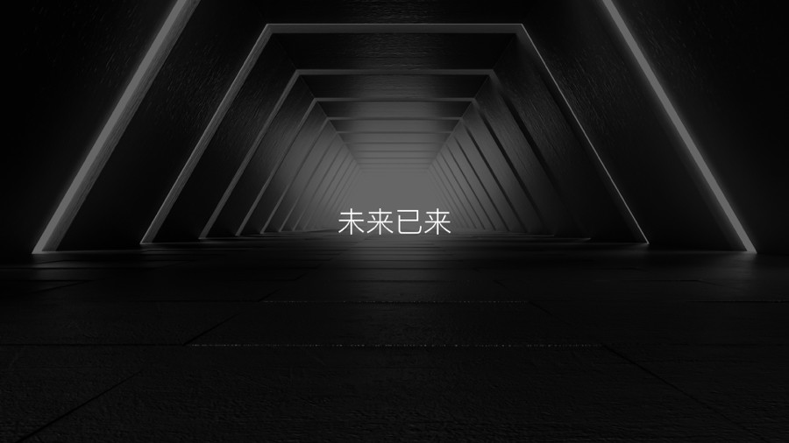

Slide 52
谢谢！

